Slide 1

時 間 管 理 II
日月光集團 GRP 菁英團隊 管理課程
*
Rev.: B; 06/09/2002
WorkShop 時間: 2.5 小時

Slide 2


Slide 3
請閉目一分鐘思考這個問題
如果您的餘生只剩下三天,
您會做那三件事情?

Slide 4
時間管理是什麼?

Slide 5
時間管理不是什麼?
時間本身不是問題. 因為每個人每天所擁有的時間都是一般地多
所以時間管理的問題本身不在於時間, 而是在於自己如何善用及分配你自己的時間

Slide 6
時間管理是什麼?
時間管理就是自我管理
自我管理即是改變習慣, 以令自己更富績效, 更富效能
  把事情很快地做完, 叫做效率
  把事情很快又很對地做完, 叫做效能
時間管理就是事前的規劃或長期的計劃

Slide 7
人, 為何安於現狀?
為何你我都不滿意現狀, 但是卻安於現狀
  1.無奈
  2.不確定改變之後會更好
  3.因為現狀是你我最熟悉的
當你開始不滿於現狀時, 表示會有新的事物發生在你的身上…但是要用對 “新的思考方式”

Slide 8
請架設一座橋,使A至B
距離最短, 但是橋不可歪斜
300 公尺
B
100 公尺
河水
A

Slide 9
有三片木條,
如何將它們圍成封閉三角形
2 cm
10 cm
4 cm

Slide 10
你可知道為何會畫不出來?
因為你跳不出原來的思維習慣
但是假設你畫了出來. 恭喜你, 你可以用新的角度去思考一個舊有的問題.
改變時間管理的第一步, 從你自覺需要時間管理開始

Slide 11
時間管理的架構

Slide 12
請排出正確的行事優先順序
 | 緊迫的事 | 不緊迫的事
重要的事 | 1 st 急 | 2 nd 重
不重要的事 | 3 rd 輕 | 4 th 緩
?
?
A
C
B
D
?
?

Slide 13
正確的行事優先順序
 | 緊迫的事 | 不緊迫的事
重要的事 | 1 st 急 | 2 nd 重
不重要的事 | 3 rd 輕 | 4 th 緩

Slide 14
 | 緊迫的事 | 不緊迫的事
重要的事 | 設備故障,生產停擺 重傷害急救 員工產生肢體衝突 顧客抱怨 停電 | 計劃之研擬 技能之提升 公關之促進 問題之調查 健康檢查
不重要的事 | 有些電話 有些不速之客到訪 有些會議之出列席 有些無謂的請託 有些臨時的邀約 | 有些交際應酬 有些文件之處理 處理屬下之工作 自我干擾 個人嗜好的沈迷

Slide 15
陷阱一:時間的配置不對
Reaction消極回應 vs Proaction 積極掌握
危機就是轉機
規劃重於做事
最好的控制是預防
預防勝於處理

Slide 16
不合理的時間配置
I. 45% 處理危機 | II 5%
 | IV 15%
II. 35%

Slide 17
明智的時間配置
I
 | II
1.重要的事情著重在 Plan
Plan 著重在 Do
Do 著重在 Check
Check 著重在 Action
2.重要的事情要逐漸地交給
信任的部屬, 這叫 “灌能”

Slide 18
陷阱二: 拖延
除了第四項以外, 其它的做起來都不太愉快
不急的事情一拖延之後往往變成緊急的事情
 | 緊迫的事 | 不緊迫的事
重要的事 | 1 st | 2 nd
不重要的事 | 3 rd | 4 th

Slide 19
克服1.成本/效益分析法
成本
...
...
...
...
...
...
好處
...
...
...
...
...
...

Slide 20
克服2.思維習慣的改變
這件事令人感到為難, 但是它非做不可, 因此我將立即做完它, 以便儘早忘掉它.
養成速戰速決的習慣
將事情切成好幾塊小塊任務, 快速地完成每一塊的任務
完成最關鍵的部份, 讓事情看起來像做完 80% 一般

Slide 21
陷阱三: 事必親躬
韓非子.八經
  下君,盡已之能
  中君,盡人之力
  上君,盡人之智
諸葛亮凡事必親躬, 後來過勞而死.
為何事必親躬?
  因為怕部屬取代
  不放心部屬, 不信任部屬
  要求標準過高

Slide 22
陷阱四: 有求必應
會花太多時間, 時間不夠會犧第二項
受人尊敬重要, 還是受人歡迎重要
不好意思拒絕請託的原因
  接納請託比拒絕請託容易
  擔心觸怒請託者
  想要做廣受愛戴之好人
  不知如何拒絕他人之請託
每個人都有一個好朋友, 叫 “施小惠”, 可以適當地拒絕.

Slide 23
Conclusions: 時間管理架構
緊迫的事
不緊迫的事
1.兵貴速戰速決
2.快刀斬亂麻
1.決勝於廟堂
之上
2.灌能
重要的事
均 衡
1.捨得
2.勇於拒絕
3.交待
1.怡情養性
2.輕鬆一下
不重要的事

Slide 24
如何提高工作效率

Slide 25
如何提高工作效率
1.了解自己每天工作時段的特性, 善用之.
2.以 PDCA 分佈週一到週五的工作性質.
3.保持良好的體力; 養成運動的習慣
4.身心均衡地發展; 培養良好的嗜好

Slide 26
1.工作時段分配法則
早上 | 中午 13:00~15:00 | 下午 | 晚上
活力充沛, 衝勁與勇氣兼俱 (Do) | 思考遲頓, 適合散心, 放鬆 (Check) | 冷靜, 溝通 (Action, Plan) | Relax, 人文, Thinking
1.發球: EMail 2.電話敲定事情/ 做事情 3.給 Leader 方向/ 畫架構 4.執行進行中專案 | 1.面對面 Follow Up 2.Go Around 3.溝通與協調 | 1.思考問題 2.寫計劃/ Update Follow up進度 (1hr) 3.Update/Modify 進行中專案 | 1.花 1 小時寫作

Slide 27
2.每週工作性質分配法則
禮拜一二 | 禮拜三四五 | 禮拜六日 | 備註
活力充沛, 衝勁與勇氣兼俱 (Do) | 思考遲頓, 放鬆, 溝通 (Check) | 冷靜, 思考 (Action, Plan)
1.大型專案丟球 2.組內專案丟球 3.給予組員做事方向/做事重點 4.創造議題 | 1.Follow Up 一二所丟的球 2.調整, Update 計劃 3.議題收尾 4.傾聽溝通 | 1.想想目的是什麼? 意義何在? 2.有沒有辦法提昇自己的價值? 3.計劃/ 規劃

Slide 28
如何管理你的EMail
葛洛夫: 你的時間是不是被 Email 切成零零碎碎的片段? 集中處理它.

Slide 29
先問自己以下這幾個問題
1.你一天花多少時間在看 Email?
2.你進 Email 會不會看小品?
3.你看Email 的時間是連續的, 還是片斷的?
4.你的Email 有沒有做分類?
5.你回信時是邊看邊回, 還是分類後集中回信?
6.你進 Email 信箱, 是先看信還是先發信?

Slide 30
如何提高 Email 的處理效率
一進信箱第一個動作就是把所有信件的主題瀏覽一遍, 然後做分類的動作
養成習慣, 一天只有三個時段看 Email
除了急件以外, 集中時段回信

Slide 31
看Email 的時段分配
時段 | 信箱 | 回信 | 備註
09:10 | 公司 | V
13:00 | 公司 | X
16:30 | 公司 | V
22:00 | 私人 | V

Slide 32
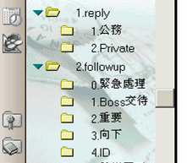
Email資料夾的分類
Reply: Private, 公務
Follow Up: Urgent, Boss, 重要, 向下, Private
Project 進度
有空再看

Slide 33
如何展開你的計劃
一日之計在昨天下班前
一週之計在於週日
一月之計在於月底

Slide 34
良好的時間管理來自於計劃
緊迫的事
不緊迫的事
1.兵貴速戰速決
2.快刀斬亂麻
1.決勝於廟堂
之上
2.灌能
重要的事
均 衡
1.捨得
2.勇於拒絕
3.交待
1.怡情養性
2.輕鬆一下
不重要的事

Slide 35
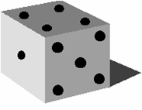
花時間在計劃上才是
最節省時間的作法
耗用時間
不
好
A
C
D
P
好
耗用時間

Slide 36
8.80/20法則^{1/2}
the Vital Few & the Trivial Many
柏拉圖法則
花最少的力氣, 獲得最多的效益
你所完成的工作裡, 80%的成果,來自於20%的時間=>也就是說80%的努力是與成果無關的

Slide 37
80/20原理意示圖
80%
時間
20%
成效
瑣碎的
多數事物
80%
成效
20%
時間
重要的
少數事物

Slide 38
目標金字塔
長程目標
年目標
季目標
月目標
週目標
日目標

Slide 39
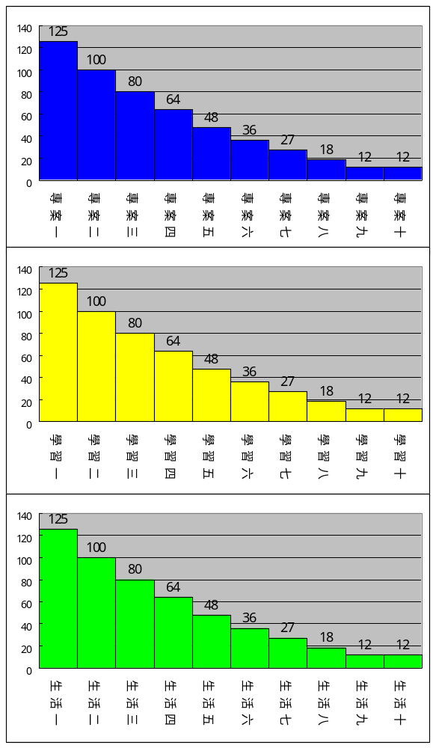
如何列管重要計劃
將自己短中長期的計劃依工作,個人及生活這三個主軸一一列舉出來, 並算出每個計劃的效益. (如下一頁所示)
在同一個時間點進行這三個主軸的前3個專案(專案件數依自己能力而定,紅線的右手邊)
有專案結束之後下一個專案就可以往左遞補

Slide 40
每個計劃如何給予評分
先將所有計劃列出來, 分成短中長期 (自行定義)
分成三個項目(也可依自己的價值觀調整), 依照: 重要性, 急迫性及成功機會來給分數. 最好給 5 分, 最不好給 1 分
將三個分數相乘, 分數最高者為最優先執行的計劃

Slide 41
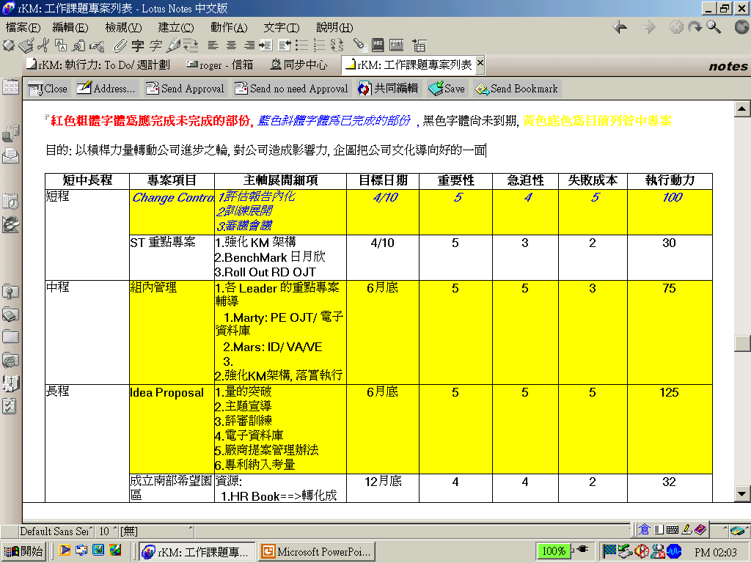
範例: 專案評分的範例

Slide 42
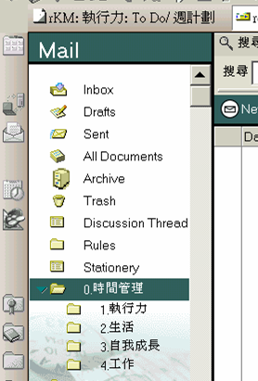
以 Notes 信箱管理計劃的分類
執行力: To-Do, 記錄, Routine (最重要的部份, 下一章節再講)
自我成長: Pareto, 前3個計劃
生活: Pareto, 前3個計劃
工作: Pareto, 前3個計劃

Slide 43
執行能力的強化

Slide 44
時間管理的利器: to-do List
緊急的事情
1.老闆今天交待
2.臨時狀況
重要的事情
1.工作計劃
2.人生規劃
3.家庭,健康,財富
備
忘
錄
備
忘
錄
Routine Work
1.日常工作
2.定期約會
Schedule List
1.Meeting
2.行事曆
3.紀念日

Slide 45
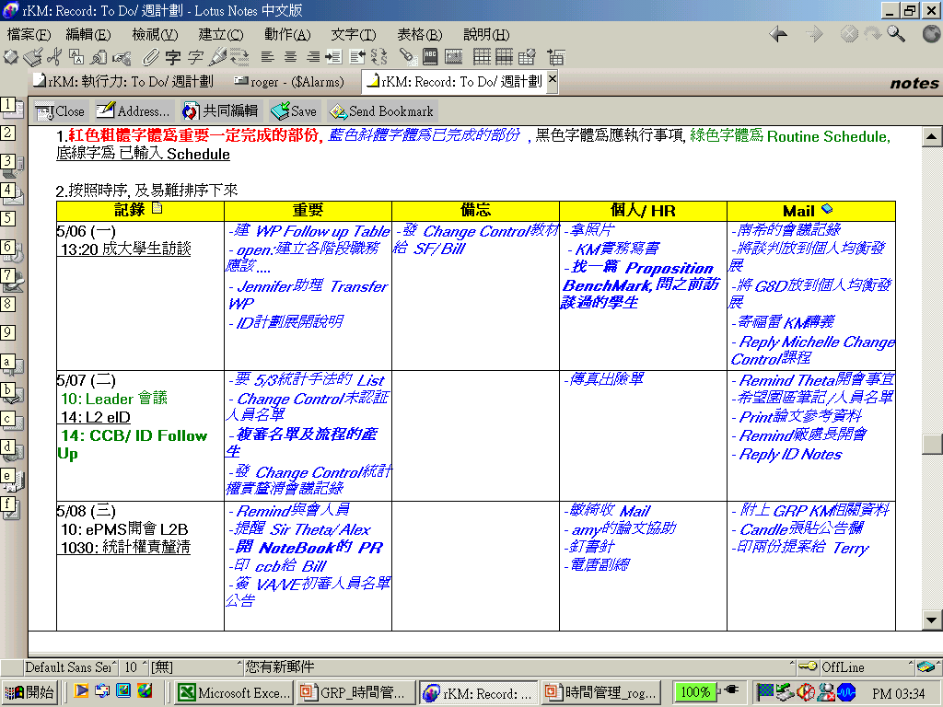
範例: 備忘錄的範例

Slide 46
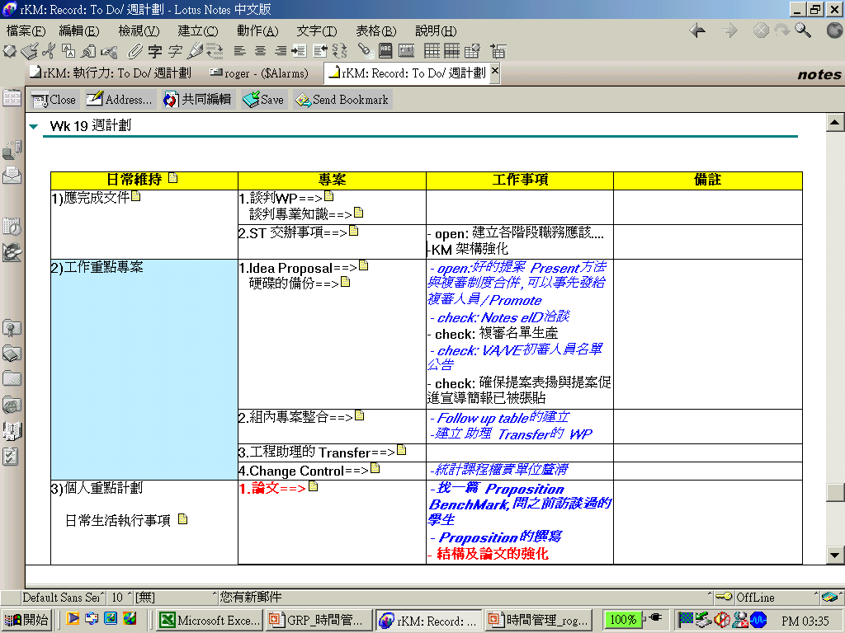
範例: 週計劃的範例

Slide 47
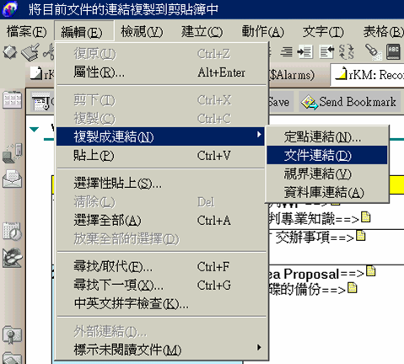
善用 Notes BookMark 的功能
連結書籤 (BookMark) 的建立可以用來建立一系列相關計劃的連結
在Notes裡頭, 點一以下黃色書籤即可把該計劃給打開, 並 Update
按Ctrl+V之後就
會出現黃色書籤

Slide 48
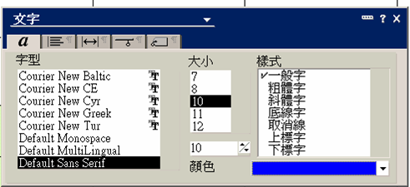
善用Notes 顏色管理的功能
紅色粗體字體為重要一定完成的部份
藍色斜體字體為已完成的部份
黑色字體為應執行事項
綠色字體為 Routine Schedule

Slide 49
良好工作習慣的養成
兵貴速戰速決
養成做備忘錄的習慣
可以早上做完的事,決不拖到下午完成
可以一天做完的事,決不分成兩天完成
每天至少完成一件事情, 特別是在工作情緒低潮時

Slide 50
“執行”的寫照
Just Do It
奉備忘錄的 To Do-Check List 如聖旨
行動才是企劃的開始
把掌控著力焦點集中在計劃最緊要的20%
執行能力鋒利如倚天劍. 劍鋒到處, 刀折劍斷

Slide 51
執行不是一成不變的
合理性 Reasonable 表示用心
試探一下是不損傷毫髮的
平時基本觀念(Sense)的建立, 在臨場應用時最能顯現效果

Slide 52
執行的速度: 兵貴速戰速決
養兵千日, 用在一時 (資源珍貴)
時機稍縱即逝
將變數降至最低
  生米已煮成熟飯型 (老公,來不及了)
  自廢武功型 (成績已經貼出去了)
客戶的感受
加速度, 勢如破竹.

Slide 53
兵貴速戰速決的時機
並不是每一件事情都需要兵貴速戰速決
#1 是專案的要徑任務或是一群人要等你的決策之後方能動作 (丟球)
#2 重要事件的關鍵任務. 通常要完成此關鍵任務只佔全部專案時間的 20%.
#3 時機稍縱即逝的機會. 有時候機會的有效性僅限於某段時間, 甚至短到幾分鐘而已.

Slide 54
Hand Carry !
讓程序進行最迅速的方法
  當然需要先了解程序及關鍵點
見面三分情
親自與關鍵人物(經理) 面對面溝通

Slide 55
執行的技巧: Key Success Factor
靈活如庖丁的刀,在牛的關節中游走
(游刃有餘). 分解完畢牛尚不自知已經被解體
由計劃階段時即被簡單勾勒出來
做對的事情, 並不會耗費太大的力氣. 反而做不對的事情, 才需花時間東補西補.

Slide 56
Buffer 緩衝區
並不是每件事情都那麼的急
如果我們每件事情都要即時地處理掉, 相信我們會變得神經兮兮的
所以應該要有一個地方讓我們放一些比較不必馬上處理掉的事情, 但是時間到時又要能提醒我們

Slide 57
如何處理情緒低潮
每天至少完成一件事情
完成事情的定義
  完整的
  相關的
  善後的
  記錄的文件
通常完成一完整任務就會有力氣再做第二件事情

Slide 58
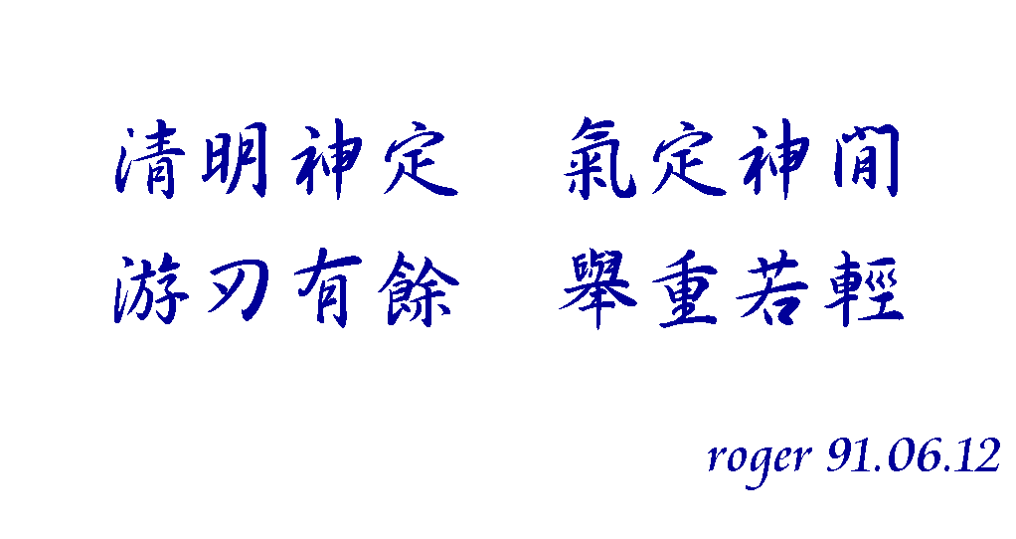
時間管理結語

Slide 59

交 流 時 間

